Slide 1
MEHANIKA I (STATIKA)
MEH1−22.23−P10

Slide 2
GERBEROVA GREDA
Gerberova greda je složeni nosač.
Dobija se ubacivanjem cilindričnih (Gerberovih) zglobova na određena mesta nosača sa više oslonaca.
Nosaču sa tri oslonca ubacuje se jedan zglob, sa četiri oslonca ubacuju se dva zgloba, itd.
Važno obeležje Gerberovog zgloba:
Moment u Gerberovom zglobu jednak je nuli (0), sa bilo koje strane da posmatramo.

Slide 3
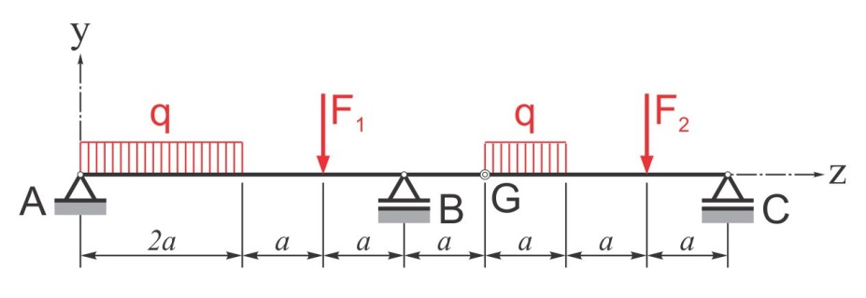
Primer Gerberove grede
PODACI: q = 10 kN/m, F₁ = 10 kN, F₂ = 20 kN, a = 1 m.
ZAPAŽANJE: Bez Gerberovog zgloba G nosač bi bio 1× statički neodređen.
k – Stepen statičke neodređenosti,
n – Broj nepoznatih reakcija
s – Broj statičkih uslova ravnoteže.

Slide 4
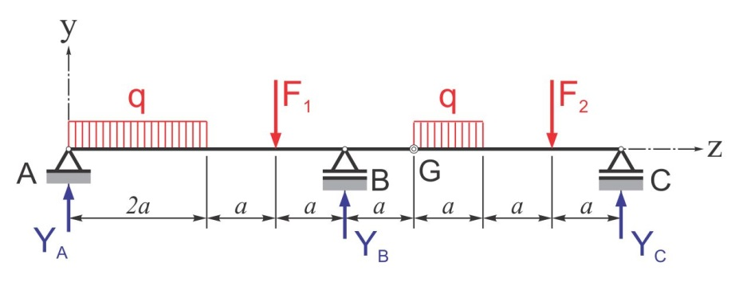
1) Reakcije
Statički uslovi ravnoteže:
... (1)

Slide 5
Iz drugog uslova u (1), dobijamo Y_{C},
... (2)
... (3)
Sa (3) iz trećeg uslova u (1) dobijamo Y_{B},
... (4)
... (5)

Slide 6
Sa (3) i (5), iz prvog uslova u (1) dobijamo Y_{A},
... (6)
... (7)

Slide 7
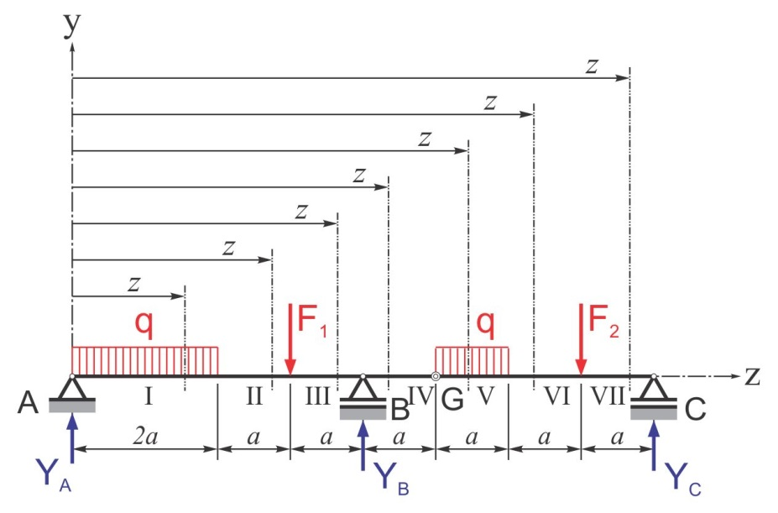
2) Izrazi za presečne veličine

Slide 8
Polje I: 0 ≤ z ≤ 2
... (8)
... (9)

Slide 9
Polje II: 2 ≤ z ≤ 3
... (8)
... (9)

Slide 10
Polje III: 3 ≤ z ≤ 4
... (10)
... (11)

Slide 11
Polje IV: 4 ≤ z ≤ 5
... (12)
... (13)

Slide 12
Polje V: 5 ≤ z ≤ 6
... (14)
... (15)

Slide 13
Polje VI: 6 ≤ z ≤ 7
... (16)
... (17)

Slide 14
Polje VII: 7 ≤ z ≤ 8
... (18)
... (19)

Slide 15
3) Presečne veličine
u karakterističnim poprečnim
presecima

Slide 16
Presečne veličine na granicama polja zadate grede
Polje | z [m] | T_{y} [kN] | M_{x} [kNm]
I | 0 | 13,75 | 0,00
 | 2 | −6,25 | 7,50
II | 2 | −6,25 | 7,50
 | 3 | −6,25 | 1,25
III | 3 | −16,25 | 1,25
 | 4 | −16,25 | −15,00
IV | 4 | 15,00 | −15,00
 | 5 | 15,00 | 0,00
V | 5 | 15 | 0,00
 | 6 | 5 | 10,00
VI | 6 | 5 | 10,00
 | 7 | 5 | 15,00
VII | 7 | −15,00 | 15,00
 | 8 | −15,00 | 0,00

Slide 17
Dodatno karakterističan poprečni presek je u polju I, na mestu gde je
... (20)
... (21)
... (22)
... (23)
... (24)

Slide 18
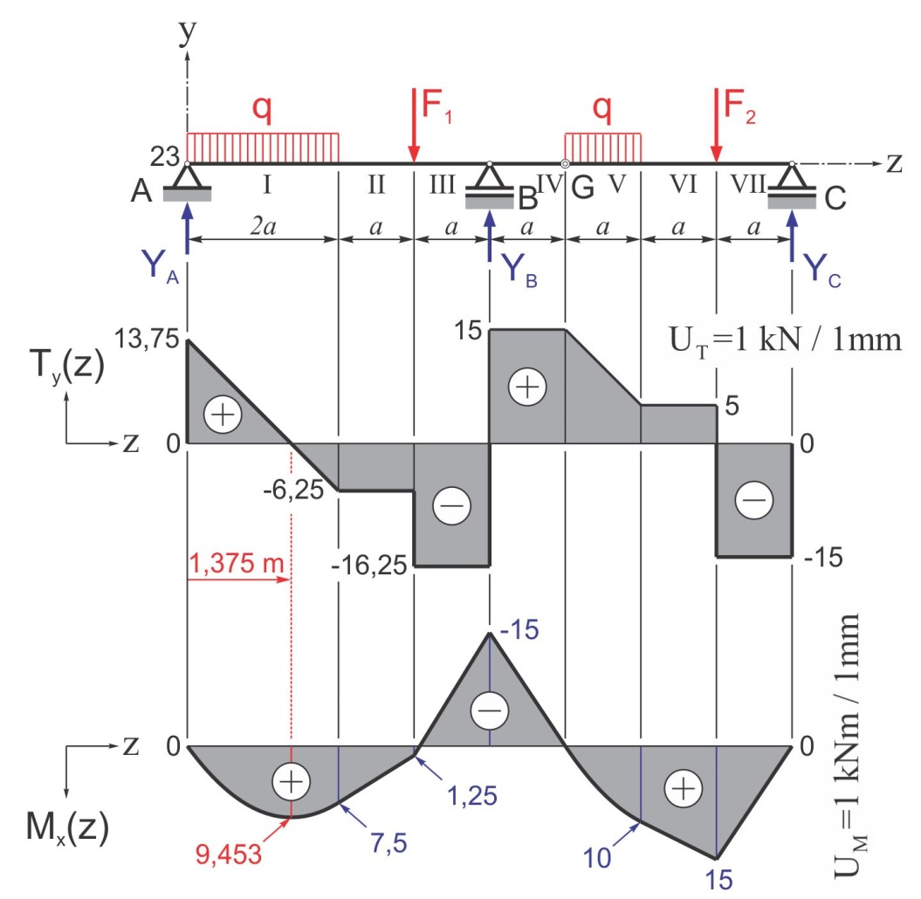
4) Statički dijagrami
Statički dijagrami zadate grede

Slide 19
Reakcije u osloncima Gerberove grede možemo odrediti i rastavljanjem na proste grede, grede sa prepustima i konzole.
Rastavljanjem Gerberove grede, reakcija Gerberovog zgloba kao unutrašnje veze, u jednom slučaju dobija ulogu aktivne sile, a u drugom slučaju ulogu reakcije u osloncu.

Slide 20
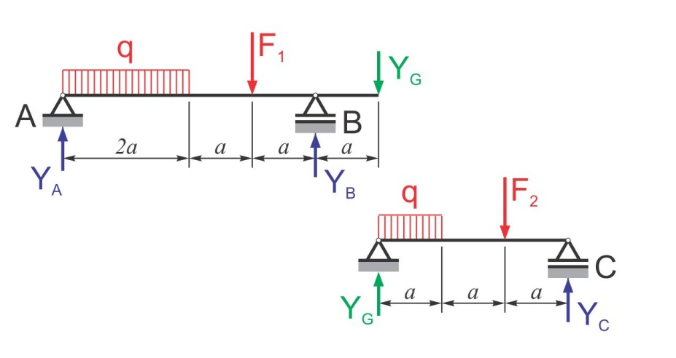

Slide 21
Statički uslovi ravnoteže za prostu gredu:
... (25)

Slide 22
Iz drugog uslova u (25) dobijamo Y_{G},
... (26)
... (27)
Sa (27) iz prvog uslova u (25) dobijamo Y_{C},
... (28)
... (29)

Slide 23
Statički uslovi ravnoteže za gredu sa desnim prepustom:
... (30)

Slide 24
Sa (27) iz drugog uslova u (30) dobijamo Y_{B},
... (31)
... (32)
Sa (32) iz prvog uslova u (30) dobijamo Y_{A},
... (33)
... (34)

Slide 25
Okvirni nosači (Ramovi)
Okvirni nosači ili ramovi obrazovani su od više prostih, pod određenim uglom kruto povezanih (npr. zavarenih) nosača.
Znanja i konvencije koje smo usvojili pri analizi prostih greda, konzola i Gerberovih greda, iskoristićemo i pri analizi ramova.
Iz dovoljnog broja statičkih uslova ravnoteže, kao i kod svih do sada analiziranih nosača, određujemo reakcije.

Slide 26
Znake presečnih normalnih i presečnih poprečnih sila, kao i presečnih momenata savijanja (presečnih veličina), utvrđujemo postavljajući se unutar rama posmatrajući mu odgovarajuće elemente.
U svrhu savladavanja teorije ramova, obradićemo jedan kombinovano opterećen prosti ram i jedan kombinovano optrećen Gerberov ram.

Slide 27
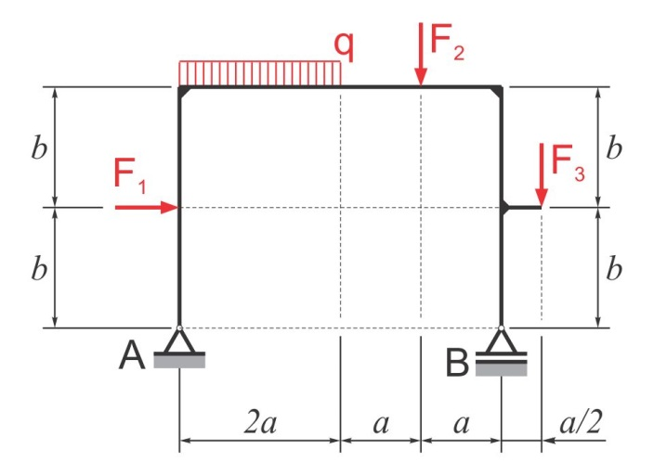
Primer rama

Slide 28
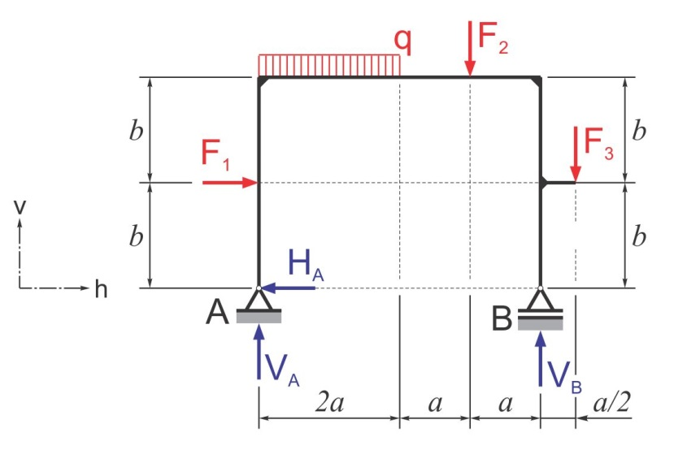
1) Reakcije
Ram je smešten u pravougli hv koordinatni sistem !

Slide 29
Statički uslovi ravnoteže:
... (1)

Slide 30
Iz drugog uslova u (1) dobijamo V_{A},
... (2)
... (3)

Slide 31
Sa (3) iz prvog uslova u (1) dobijamo V_{B},
... (4)
... (5)
Iz trećeg uslova u (1) dobijamo H_{A},
... (6)

Slide 32
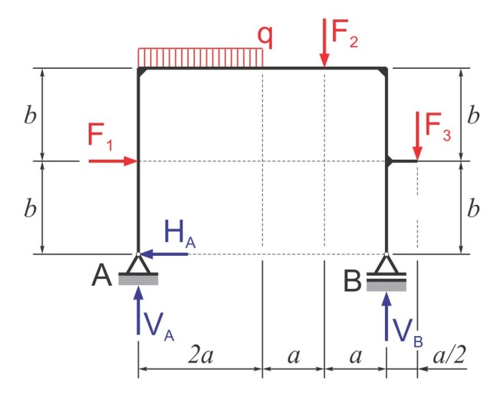
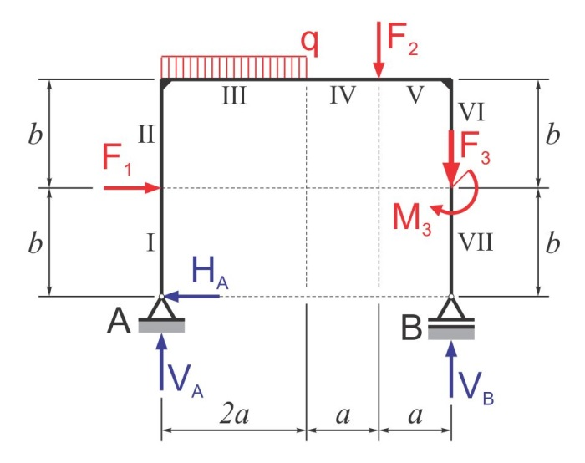
2) Izrazi za presečne veličine
Posmatraćemo levi vertikalni element rama sa poljima I i II, zatim horizontalni element III, IV i V i na kraju desni vertikalni element sa poljima VI i VII ?

Slide 33
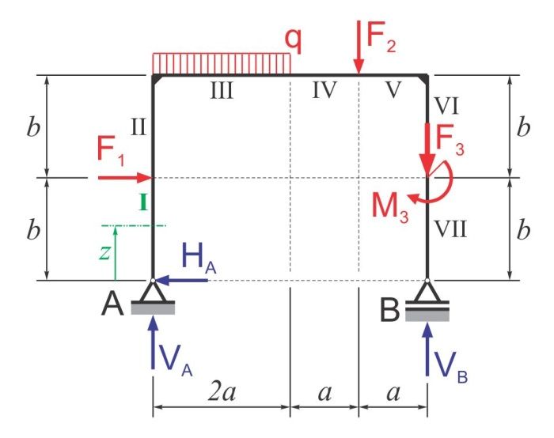
Levi vertikalni element rama − Polje I: 0 ≤ z ≤ 1,5

Slide 34
... (7)
... (8)

Slide 35
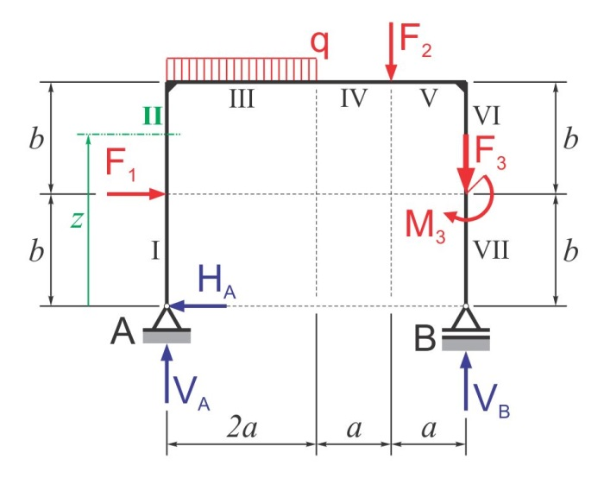
Levi vertikalni element rama − Polje II: 1,5 ≤ z ≤ 3

Slide 36
... (9)
... (10)

Slide 37
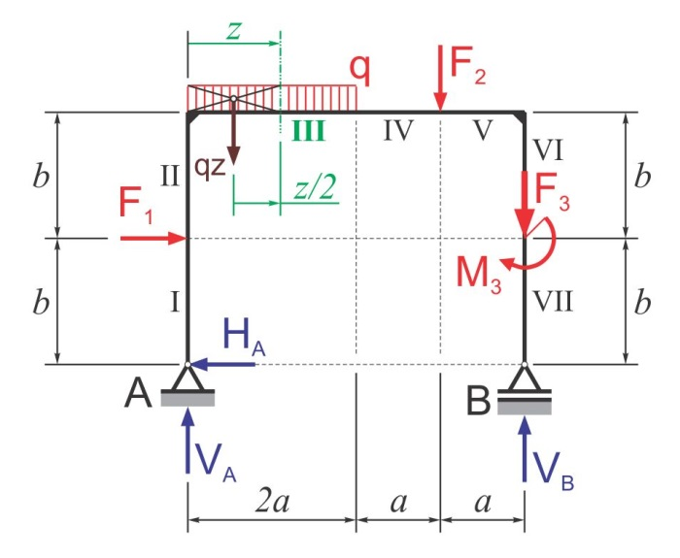
Horizontalni element rama − Polje III: 0 ≤ z ≤ 2

Slide 38
... (11)
... (12)

Slide 39
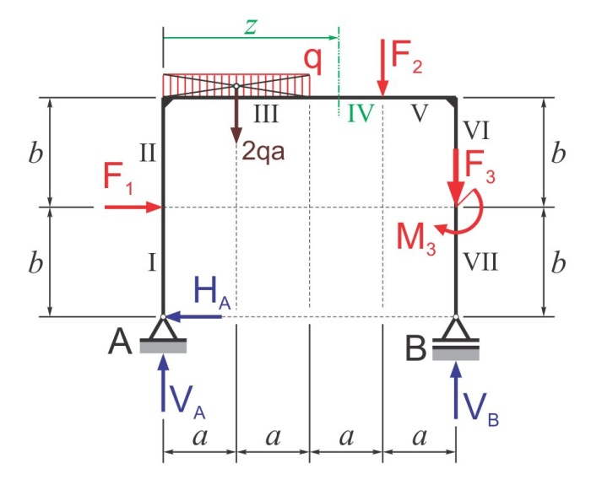
Horizontalni element rama − Polje IV: 2 ≤ z ≤ 3

Slide 40
... (13)
... (14)

Slide 41
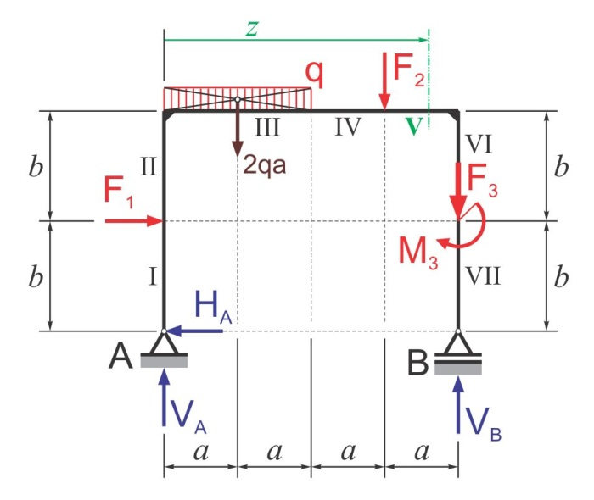
Horizontalni element rama − Polje V: 3 ≤ z ≤ 4

Slide 42
... (15)
... (16)

Slide 43
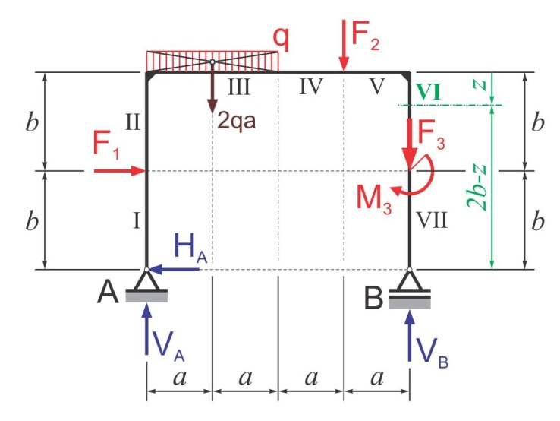
Desni vertikalni element rama − Polje VI: 0 ≤ z ≤1,5

Slide 44
... (17)
... (18)

Slide 45
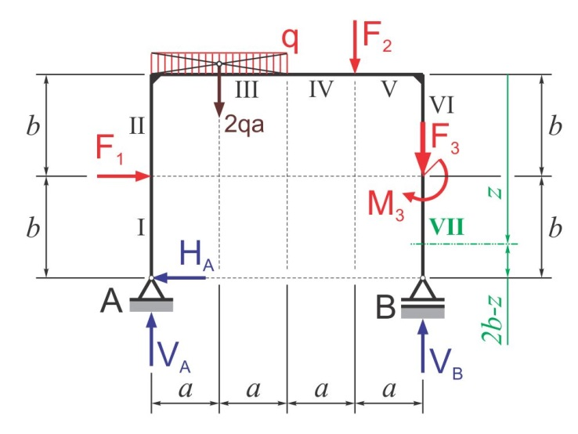
Desni vertikalni element rama − Polje VII: 1,5 ≤ z ≤3

Slide 46
... (19)
... (20)

Slide 47
3) Presečne veličine
u karakterističnim presecima
Levi vertikalni element: Presečne veličine na granicama polja
Polje | z [m] | T_{y} [kN] | M_{x} [kN] | N [kN]
I | 0,0 | 10,0 | 0 | −12,5
 | 1,5 | 10,0 | 15 | −12,5
II | 1,5 | 0,0 | 15 | −12,5
 | 3,0 | 0,0 | 15 | −12,5

Slide 48
Horizontalni element rama: Presečne veličine na granicama polja
Polje | z [m] | T_{y} [kN] | M_{x} [kNm] | N [kN]
III | 0 | 12,5 | 15 | 0
 | 2 | −7,5 | 20 | 0
IV | 2 | −7,5 | 20 | 0
 | 3 | −7,5 | 12,5 | 0
V | 3 | −22,5 | 12,5 | 0
 | 4 | −22,5 | -10 | 0

Slide 49
Dodatno karakterističan poprečni presek je u polju III, na mestu gde je
... (21)
... (22)
... (23)
... (23)
... (24)

Slide 50
Desni vertikalni element: Presečne poprečne sile na granicama polja
Polje | z [m] | T_{y} [kN] | M_{x} [kNm] | N [kN]
VI | 0 | 0,0 | −10,0 | −22,5
 | 1,5 | 0,0 | −10,0 | −22.5
VII | 1,5 | 0,0 | 0,0 | −42,5
 | 3 | 0,0 | 0,0 | −42,5

Slide 51
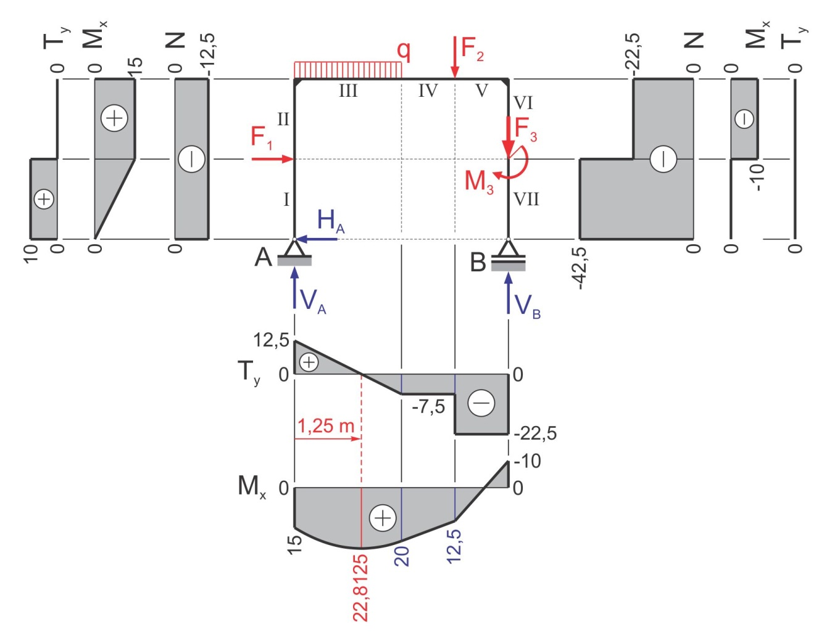
4) Statički dijagrami
Statički dijagrami

